Slide 1
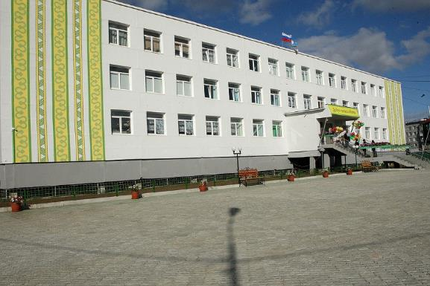
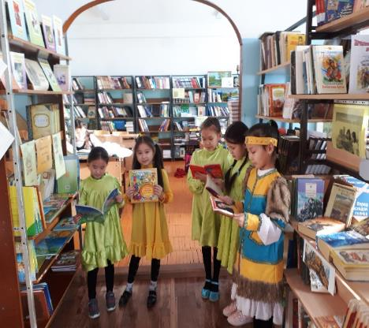
Презентация школьной библиотеки
МОБУ СОШ №19 г Якутск. Республика Саха (Якутия)

Slide 2
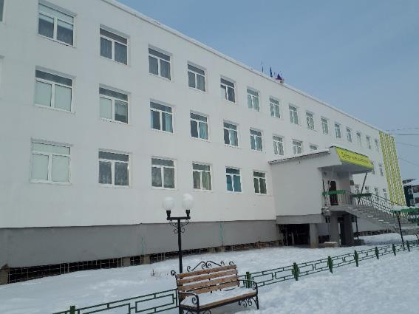
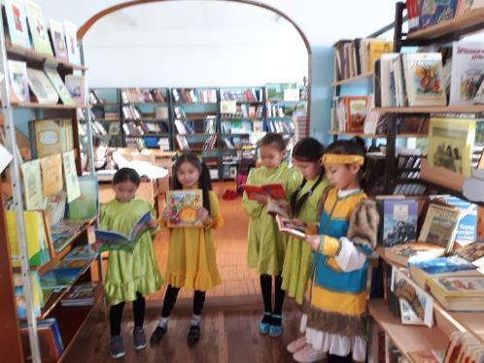
Визитная карточка школьной библиотеки:
г Якутск
Мкр., Птицефабрика,14
Эл. Адрес
конт.тел.33-07-55
кабинет № 15
Зав. библиотекой – Карасева С.М.

Slide 3
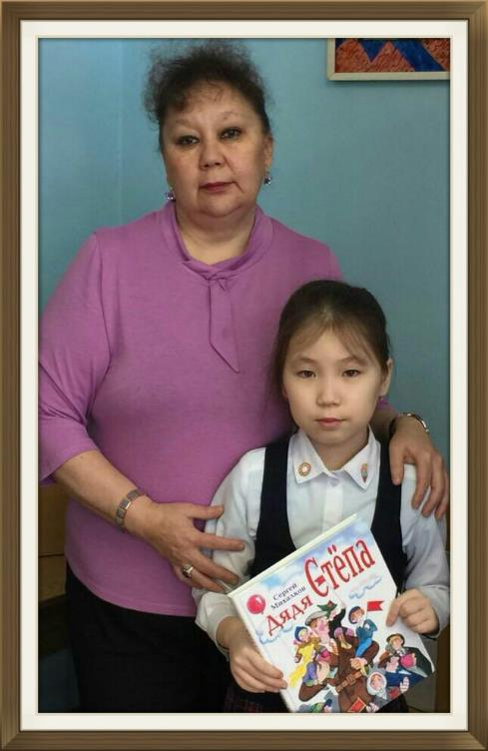
Библиотекарь школы
Мое профессиональное кредо:
«Заставить ребенка любить книгу невозможно. Поэтому надо построить свою работу так, чтобы он полюбил чтение»
Карасева Светлана Мюдовна
Образование: Среднее специальное.
Наличие квалификационной категории по должности: Высшая квалификационная категория

Slide 4
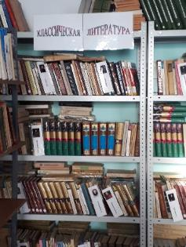
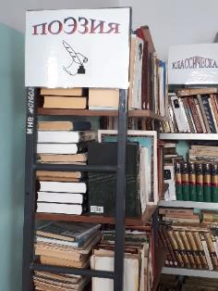

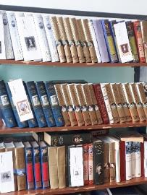
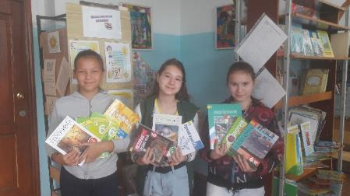
Структура школьной библиотеки
Абонемент
-отдел детской литературы
(начальная школа)
-отдел детской литературы
(для 5-7 классов),
-отдел русской литературы
-отдел зарубежной литературы
Отдел литературы для 9-11 классов
-
Книгохранилище- учебники

Slide 5
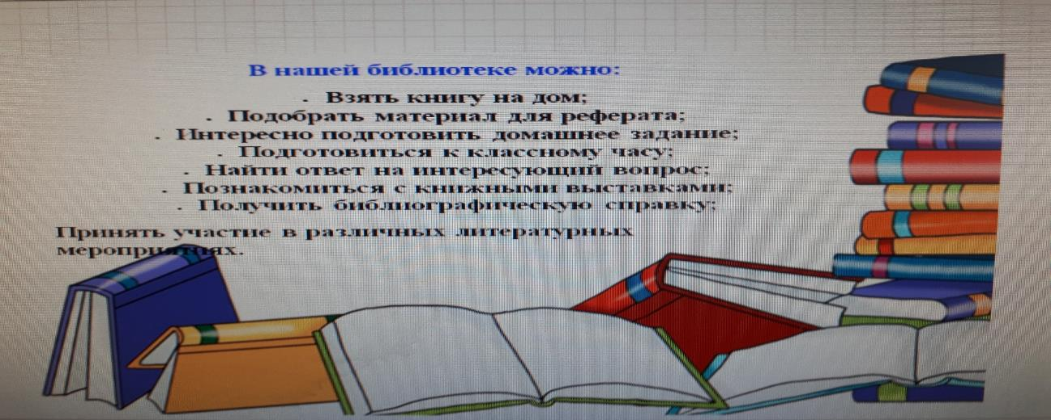
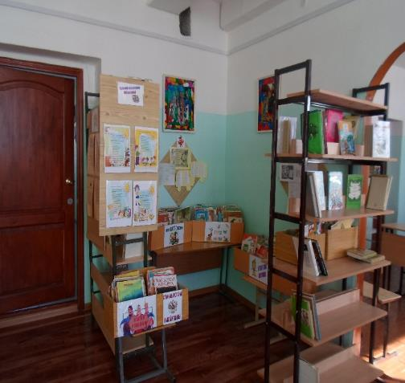
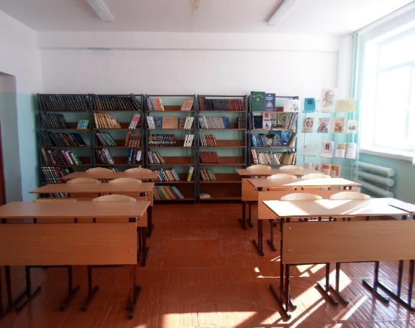

Slide 6
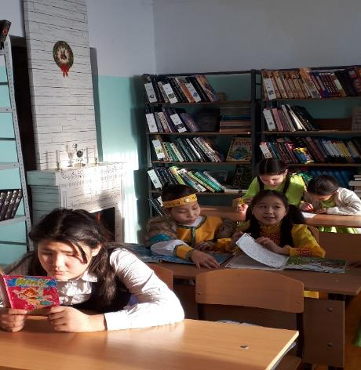
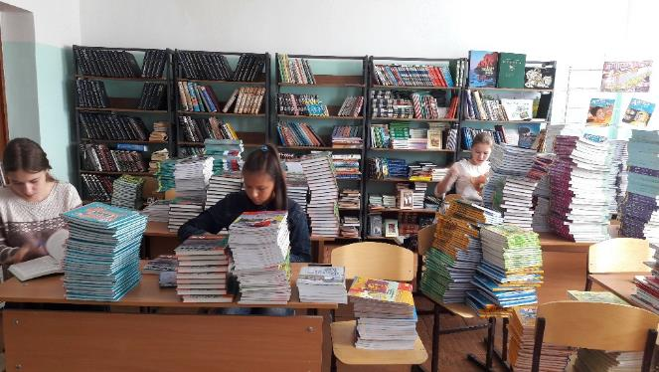
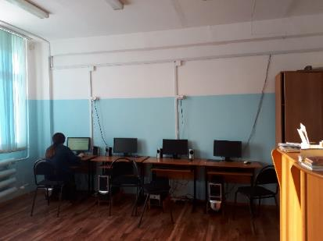
Материально-техническое оснащение библиотеки
Книжный фонд – 6800 экз.
художественная литература - 4 730экз.
учебники – 10563 экз.
Компьютер
МФУ
Выход в Интернет
Медиатека – 546 экз.

Slide 7
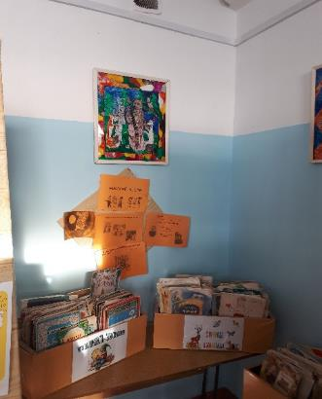
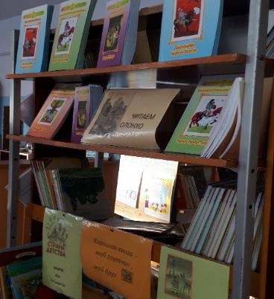
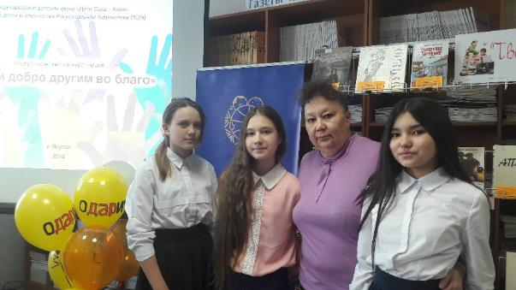
Функции школьной библиотеки
Образовательная
Информационная
Культурная
Методическая
Воспитательная
Аккумулирующая

Slide 8
Обеспечение учебно-воспитательного процесса и самообразования путём библиотечного и информационно-библиографического обслуживания учащихся и педагогов
Формирование у читателей навыков независимого библиотечного пользователя: обучение пользования книгой и другими носителями информации, поиску, отбору и критической оценке информации
ЦЕЛИ
ШКОЛЬНОЙ
БИБЛИОТЕКИ
Совершенствование традиционных и освоение новых библиотечных технологий. Обеспечение возможности наиболее полного и быстрого доступа к документам. Оказание методической консультационной помощи педагогам, родителям, учащимся в получении информации.
Сбор, накопление и обработка информации и доведение её до пользователя.
Проведение внеклассной работы на базе источников информации
Развитие содержательного общения между пользователями, воспитание культуры общения.

Slide 9
Сбор, накопление, обработка, систематизация учебной информации и доведение ее до пользователя.
Обеспечение учебно-воспитательного процесса и самообразования.
Проверка библиотечного фонда.
Основные задачи школьной библиотеки
Оказание библиотечно-библиографической помощи учителям и учащимся в учебно-образовательной деятельности
Совершенствование библиотечных технологий.
. Работа по сохранению и комплектованию фонда учебной и фонда художественной литературы.
Формирование у школьников информационной культуры и культуры чтения

Slide 10
Направления деятельности школьной библиотеки
Художественно-эстетическое
Экологическое
Краеведческое
Библиотечно-библиографическое (занятия)
Привитие здорового образа жизни
Военно-патриотическое
Приобщение к лучшим образцам художественной литературы

Slide 11
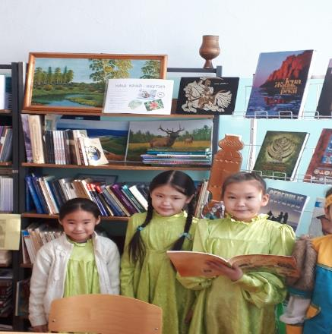
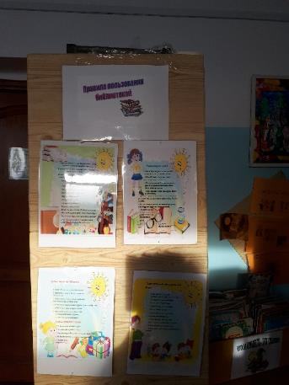
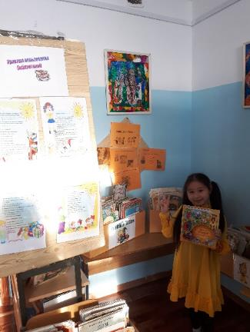
Основные показатели работы библиотеки за 2021-2022 учебный год
Записано в библиотеку – 566 чел.
Число читателей – 566.
Книговыдача – 5200 экз.
Посещаемость – 4251 чел.
Обращаемость книжного фонда – 67
(отношение книговыдачи к объёму фонда)
Читаемость (художественная литература) – 45%
(отношение книговыдачи к числу читателей)
Посещаемость – 60%
(отношение числа посещений к числу читателей)

Slide 12
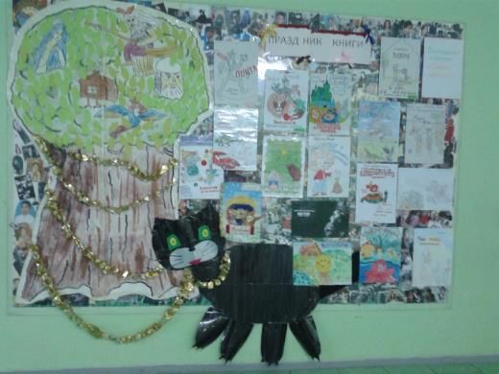
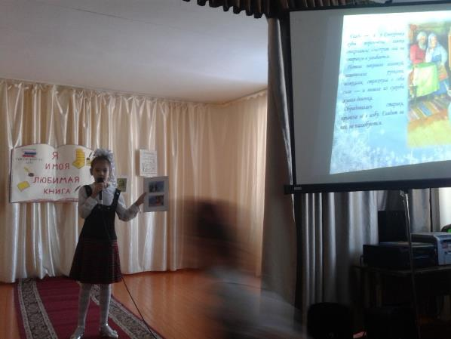
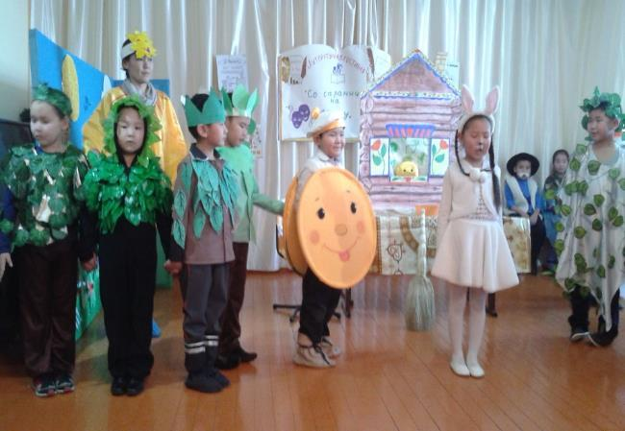
Мероприятия школьной библиотеки
* Библиотечные уроки
* Литературная гостиная
* Конференция «Моя любимая книга»

Slide 13
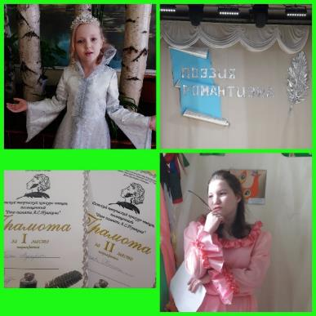
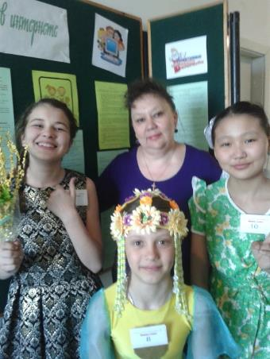
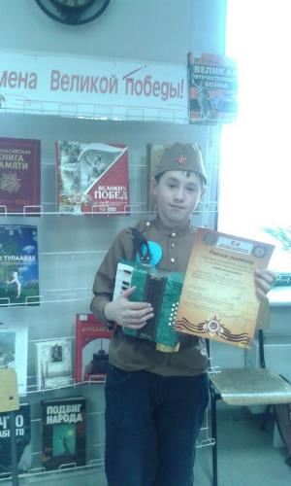
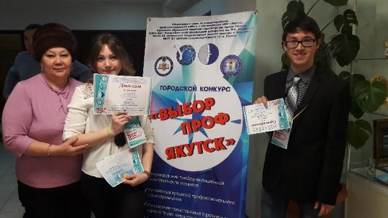
Участие в городских и республиканских конкурсах
Дом Культуры «Чэчир»
Дворец Детства
Музей России
Детская Юношеская Библиотека

Slide 14
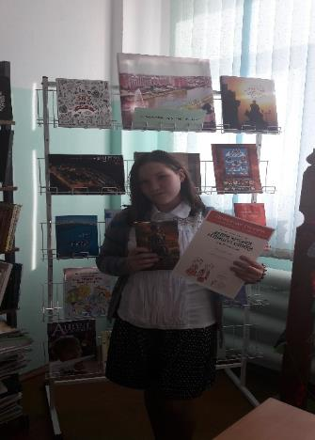
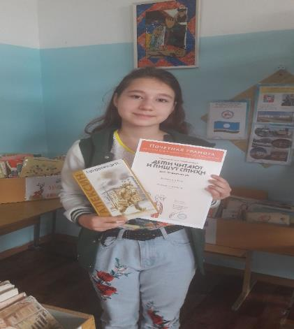
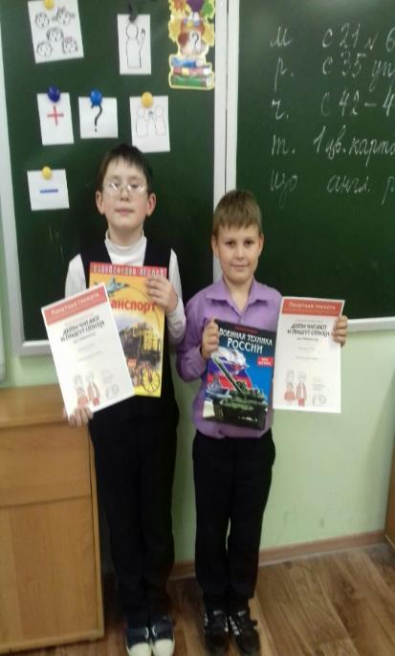
Участие во всероссийских и международных конкурсах
Победители Всероссийского конкурса
«Дети читают и пишут стихи»

Slide 15
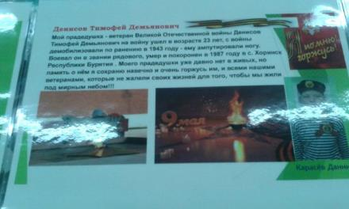
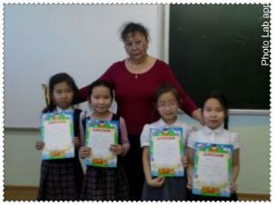
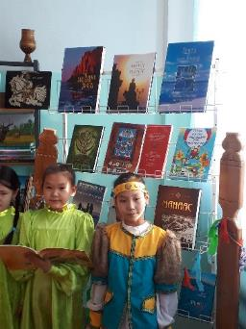
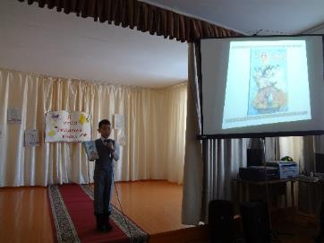
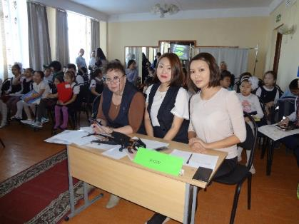
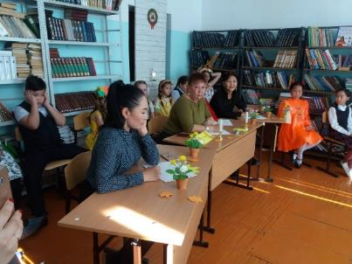
Проектная деятельность
Лекции
Презентации
- Организация выставки
Занятия
Творческие работы

Slide 16
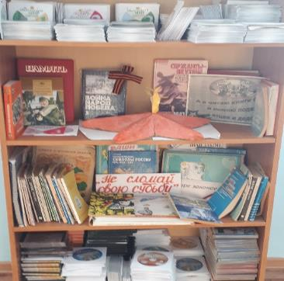
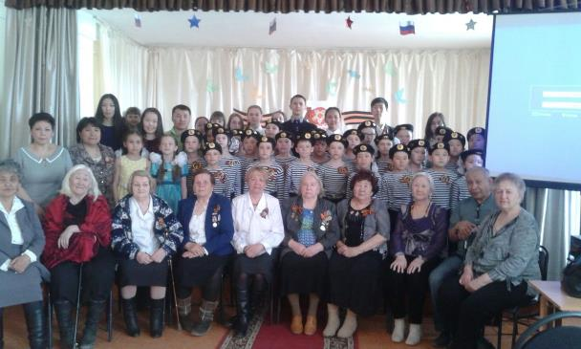
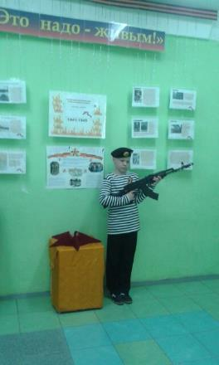
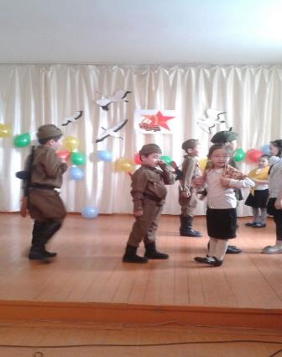

Читаем книги о войне

Slide 17
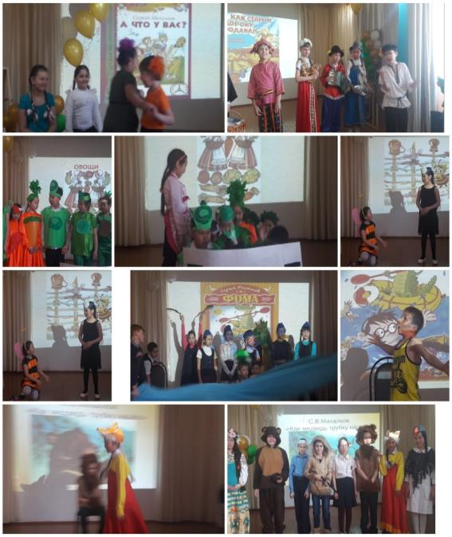
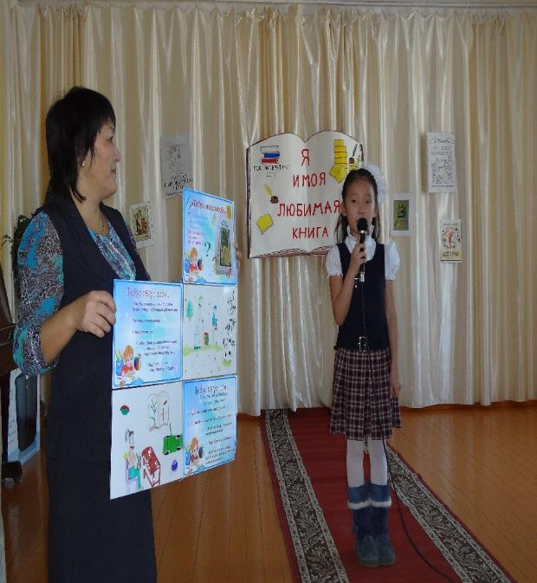
Ежегодные мероприятия:
Литературная гостиная
Конференция: «Моя любимая книга»

Slide 18
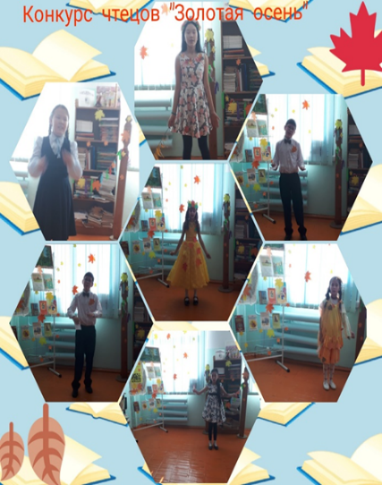
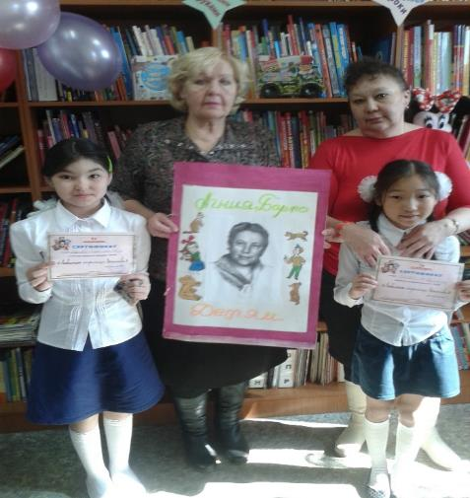
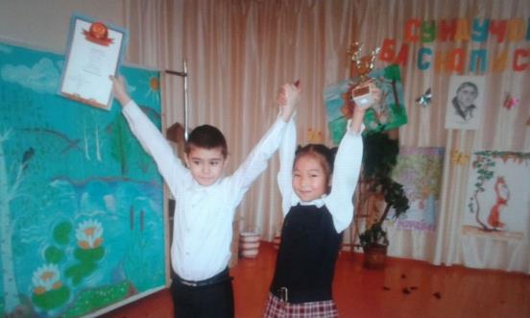
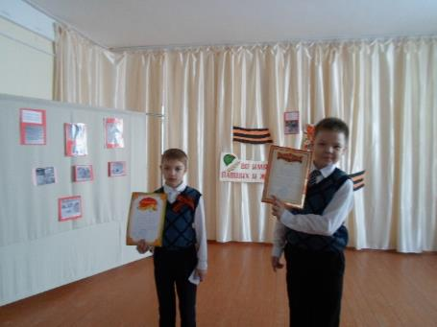
Победители различных конкурсов

Slide 19
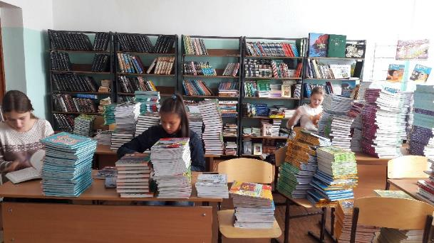

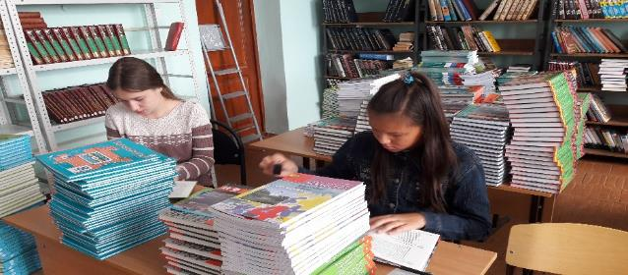
Библиотечный актив
Обработка новых учебников

Slide 20
  Спасибо за внимание!

